Slide 1


فرسان مايو 2023

Slide 2

الكتاب الأول
قد تكون هي الرواية العربية الوحيدة التي يحظى فيها حيوان أعجم «المهري الأبلق» بكونه بطل رئيسي لا يقل تأثيره على مسار الأحداث عن شخصيات الرواية الأخرى، وقد فازت الرواية بجائزة اللجنة اليابانية للترجمة عام 1997م.
تركز رواية التبر على موضوعين أثيرين هما الخطيئة والحرية.
والخطيئة هنا تتجاوز المعنى الجنسي المباشر لعلاقة الذكر بالأنثى، إنها أقرب إلى المعنى الصوفي حيث الخطيئة هي ارتهان قلب الإنسان لعلائق الدنيا كافة: الأب، الزوجة، الولد، الصديق، الزعامة والمال... إلخ

Slide 3
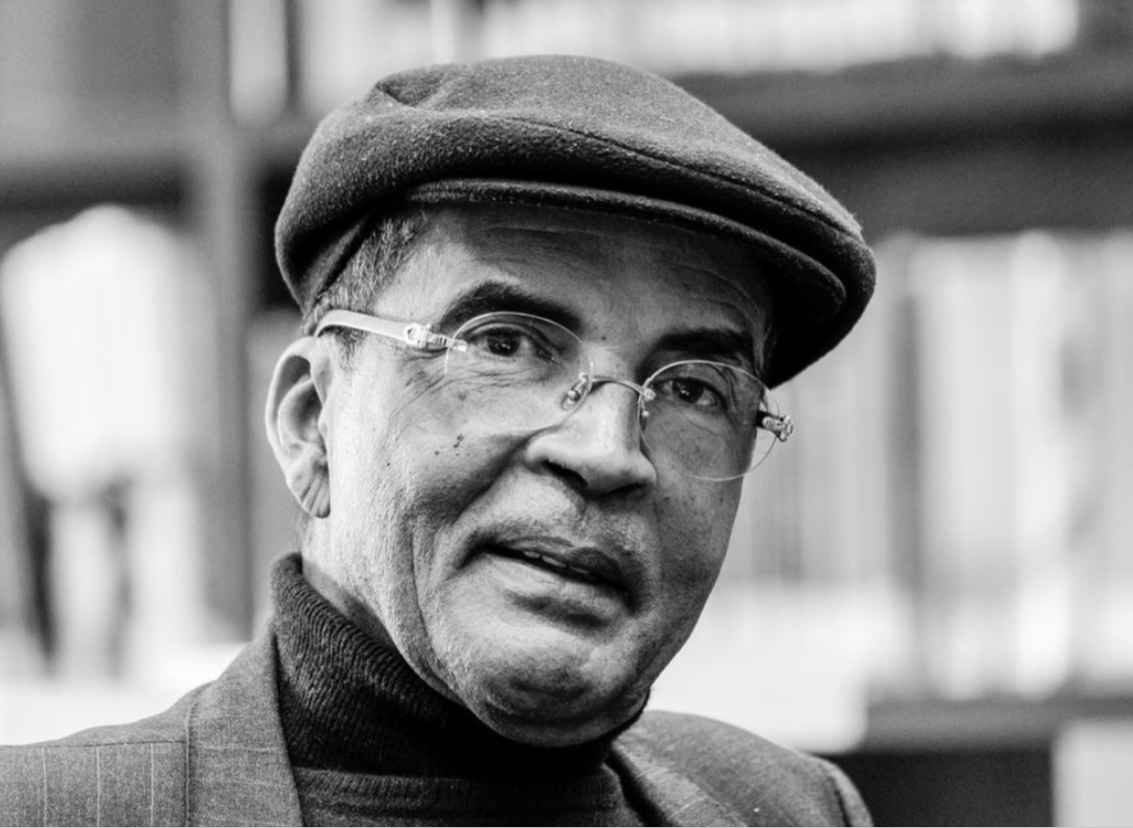
إبراهيم الكوني
كاتب ليبي طارقي يؤلف في الرواية والدراسات الأدبية والنقدية واللغوية والتاريخ والسياسة. اختارته مجلة لير الفرنسية أحدَ أبرز خمسين روائياً عالمياً معاصراً، وأشادت به الأوساط الثقافية والنقدية والأكاديمية والرسمية في أوروبا وأمريكا واليابان، ورشحته لجائزة نوبل مراراً،
ووضع السويسريون اسمه في كتاب يخلد أبرز الشخصيات التي تقيم على أراضيهم.وقد ألف 81 كتاباً، وترجمت كتبه إلى لغات العالم الحية زُهاءَ 40 لغة.
وتدرس في المناهج في جامعات عديدة كما في السوربون، أو جامعة طوكيو. وتعتمد كمادة مرجعية للدراسات البحثية لنيل الدرجات العلمية.
يشتهر الكوني بإنتاجه لروايات تعد ملاحم صحراوية. حيث يكتب عن الصحراء كرمز للوجود الإنساني رغم ما فيها من ندرة وقسوة وانفتاح على جوهر الكون، وتدور معظم رواياته حول العلاقة الجوهرية التي تربط الإنسان بالطبيعة الصحراوية وموجوداتها وعالمها المحكوم بالحتمية والقدر الذي لا يرد

Slide 4

الكتاب الثاني
زيزا، طفل السادسة المصاب بحنان طافح يسيل من الأشياء البسيطة من حوله، المطل على عالم الكبار بأحلامه التي تشرق من شجرة برتقاله الرائعة، المربك لقواعدهم، الباحث فيها عن يد حانية وإن كانت وهمًا يرتعش على صفحة نهر وحيد، ها هو يبعد الآن عن عائلته وقد صار في الحادية عشرة، مفردًا، مصابًا بالحنين، مرتب الهندام، نظيفًا وباردًا من الوحدة، مشدودًا مثل وتر بين المدرسة الإعدادية ودروس البيانو.
أي ثقل يمكن أن يزنه عالم كهذا على كتفي طفل ينزلق إلى المراهقة محملًا بذكريات الشوارع المغبرة والأزقة والدفء الحارق الذي يحوم حيث يسكن الفقر؟ كيف يشعر هذا الفتى وقد صار يسكن بيت عائلة جديدة ثريةـ تحول فيها من شيطان أزرق إلى ملاك مطيع؟ هل يظل على ذلك النحو، وقد صار قلبه الجديد يكلمه من داخله ويضيء عزلته بشعلة الأحلام ذاتها، ويخوص معاركه الصغيرة، وصولًا إلى لسعة الحب الأولى؟

Slide 5
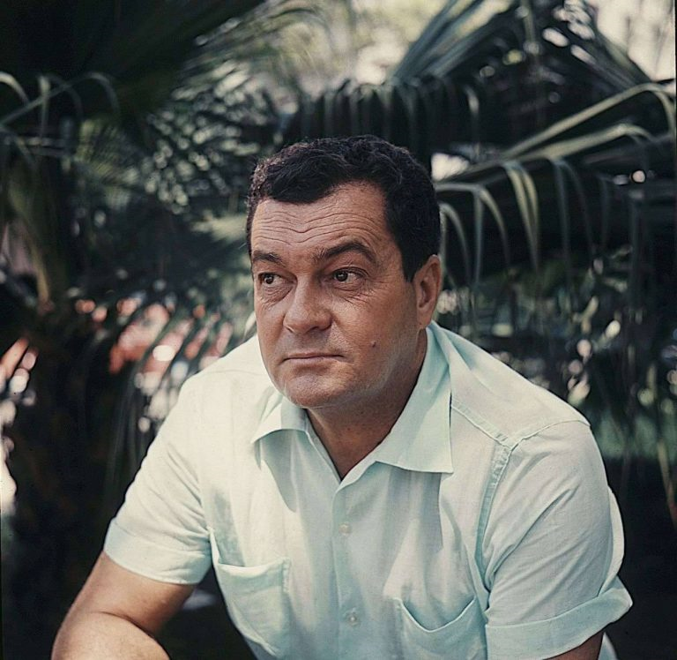
خوسيه ماورو دي فاسكونسيلوس
وُلد في ريو دي جانيرو في 26 فبراير من عام 1920. كانت أسرته فقيرة جدًا ، وعندما كان لا يزال صغيرًا جدًا ، هاجر إلى ناتال حيث اعتنى به أقاربه. بعد دخوله كلية الطب ، تخلى خوسيه عن الدراسة في سنته الثانية وعاد إلى ريو دي جانيرو. [بحاجة لمصدر] عمل هناك كمدرب ملاكمة وحتى كنموذج رسام.
ابتدع خوسيه أدبه برواية الموز البري. كان أكبر نجاح له هو روايته شجؤتي شجؤة البرتقال الرائعة، التي تحكي عن تجاربه الشخصية والصدمات التي عانى منها في طفولته مع التغيرات المفاجئة في الحياة.

Slide 6

الكتاب الثالث
تحوَّلت الأزهار بالنِّسبة لفيكتوريا جونز إلى رسول حقيقي يحمل رسائل هواجسها عن الشَّك والوحدة والخوف والمجتمع المحيط بها، رواية يقطر منها الجمال، والرومانسية، والعذوبة، والروائح، والألوان، والأشكال، وعناقيد العنب، والمذاقات المختلفة.
تأخذنا رومانسية الزهور لأبعد مدى يمكن لنا أن نتصوره، عندما تقع فيكتوريا بحب تاجر زهور، هي التي تكره الورد الأحمر بوقاحته المعبرة عن الحب، وتفضل عليه زهرة الشوك التي ترمز إلى بغض بني البشر.
رواية بشخصيات نسائية متنوعة كتنوع الزهور ومعانيها. فأن تبوح النساء لمنسقة الزهور بأسرار حياتهن وأسباب تعاستهن، يعني أنهن يعتقدن بقدرة الزهور على حل مشكلاتهن، أو على الأقل التعبير عنها. والبوح كان دائماً شكل من أشكال العلاج.

Slide 7
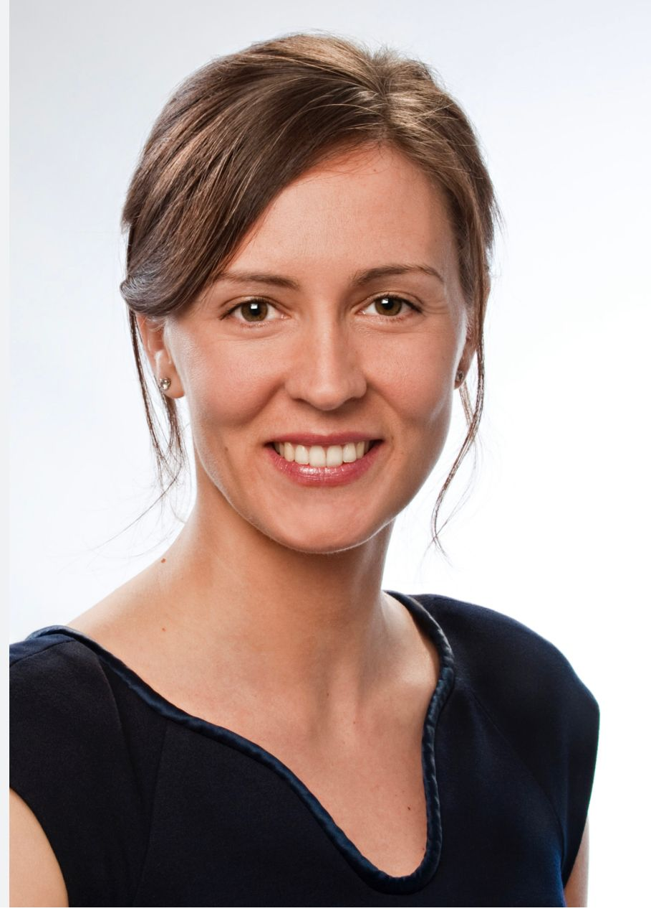
فانيسا ديفينغبو
ولدت في سان فرانسيسكو وترعرعت في شيكو ، كاليفورنيا. بعد تخرجها من جامعة ستانفورد ، عملت في القطاع غير الربحي ، حيث قامت بتدريس الفن والتكنولوجيا للشباب في المجتمعات منخفضة الدخل.
بعد نجاح روايتها الأولى ، لغة الزهور، شاركت في تأسيس شبكة Camellia Lifeset Network) ، وهي منظمة غير ربحية تتمثل مهمتها في ربط كل شاب يتقدم في السن خارج رعاية التبني بالموارد والفرص والدعم الهامة التي يحتاجون إليها في مرحلة البلوغ.
تعيش حاليًا في مونتيري بولاية كاليفورنيا مع زوجها وأطفالها الأربعة.

Slide 8

الكتاب الرابع
لا حاجة إلى بأن أصف شعور الوحدة لكم فأنتم تعرفونها منذ نعومة أظفاركم؛ منذ اليوم الذي بدا وكانه لكل أحد رفيق لعب إلا أنتم؛ ومنذ ذات ساء قضيتموه وحيدين على الرغم من أنكم كنتم تتوقون للرفقة.. ومنذ ذات حفلة وقفتم فيها محاطين بالناس المنهمكين بالحديث مع بعضه بعضا لكنكم بالكاد تعرفون أحد تتحدثون إليه..
ومنذ الليلة التي قضيتموها مستلقين الى جانب شريككم او شريكتكم وأنتم على دراية تامة بانتهاء العلاقة..
ومنذ تلك اللحظة التي بقيتم فيها وحيدين في حيز الحياة الذي غادرها شركاء حياتكم إلى دون رجعة..

Slide 9
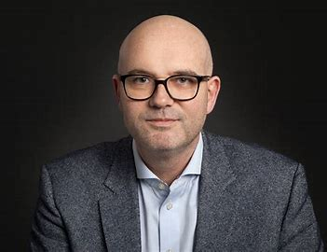
لارس سفيندسون
لارس فريدريك هاندلر سفيندسن مؤلف وفيلسوف نرويجي وأستاذ في جامعة بيرغن. نشر العديد من الكتب المترجمة إلى 24 لغة. كما أنه يعمل كمدير مشروع في مركز الأبحاث Civita. في عام 2008 حصل على جائزة ميلتزر للبحوث المتميزة

Slide 10

الكتاب الخامس
تلتقط هذه الرواية ببراعةٍ منعرجاتٍ مهمّةً من تاريخ تونس المعاصر، بل تاريخها الراهن أحيانا، وفيها يغدو البحث عن السُّلالة وأسرار «البَلْدِيّة» إيذانًا بالبحث عن الذات ومعنى الوطن وتاريخه، بيد أنّه تاريخٌ آخر يكتب من خلال حكايةٍ مُتخيَّلة بطلُها المصلح الكبير الطاهر الحدّاد.
وعلى الرغم من أنّ المراجع التاريخيّة لا تذكر شيئًا عن علاقة الحدّاد بالنساء عدا دفاعه المستميت عنهنّ فإنّ صاحبة الرواية تجزم، بقوّة الخيال، أنّه عشق «للاّ زبيدة». لذلك لن يرى القارئ في المستقبل سيرةَ الحدّاد من غير حبيبته زبيدة.
وهذا من سحر التخييل الروائيّ وعلى المؤرّخين أن يكذّبوا الروائيّين إن وجدوا سبيلًا إلى وثيقةٍ أو شهادة وأنّى لهم ذلك.

Slide 11
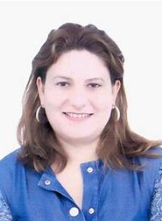
أميرة غنيم
كاتبة وروائية تونسية حاصلة على التبريز في اللغة والآداب العربية، كما حصلت على الدكتوراه في اختصاص اللسانيات والترجمة باللهجة التونسية.
صدر لها كتب حول الترجمة واللسانيات و رواية الملف الأصفر عام 2019م والتي حصلت على جائزة الشيخ راشد بن حمد عام 2020م
رُشّحت روايتها الثانية «نازلة دار الأكابر» لجائزة البوكر العربية للرواية لعام 2021.

Slide 12
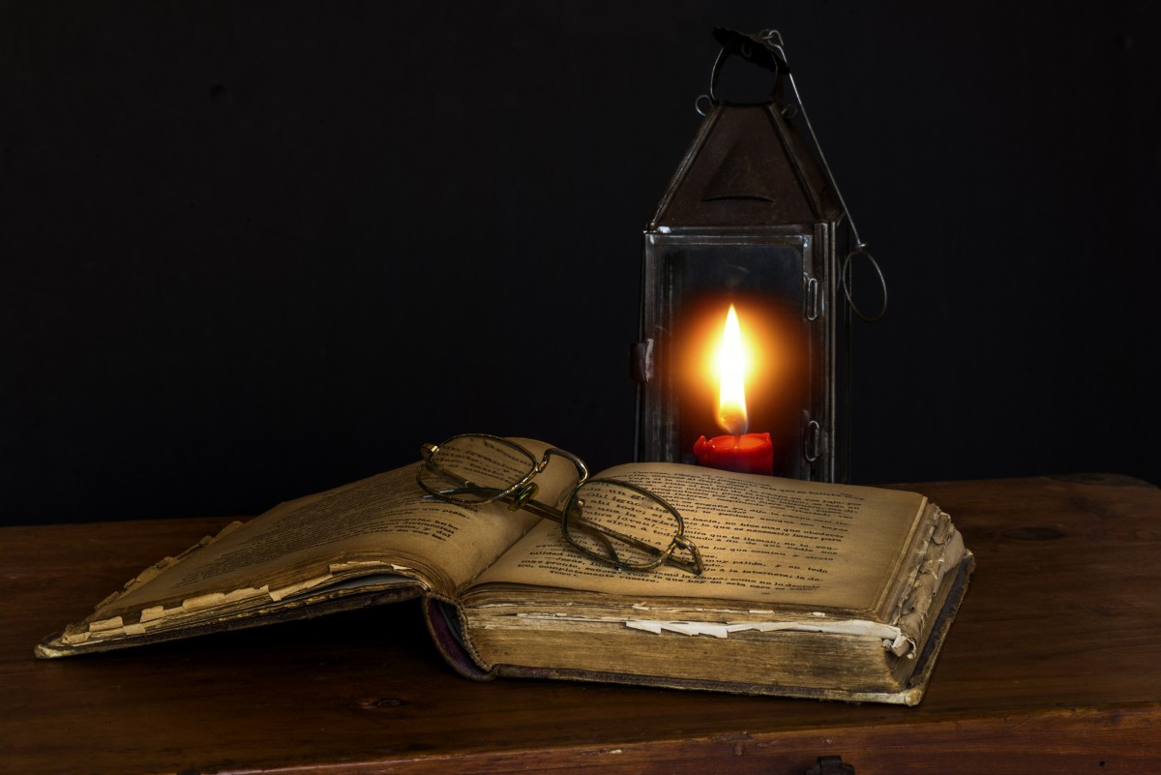


ونبدأ التصويت

